Slide 1



Software Engineering at the Speed of Light:
How Developers Stay Current Using Twitter
Leif Singer , Fernando Figueira Filho, Margaret-Anne Storey
ICSE’14 ,May 31-June7,2014,Hydrabad,India

Slide 2
背景
ソフトウェア開発者は、プログラミングを捗らせる目的で開発中にtwitterを使用する。
    G. Bougie, J. Starke, M.-A. Storey, and D. M.German. Web2SE '11,
    Towards understanding twitter use in software engineering:reliminary ndings, ongoing challenges and future questions
しかし、会社の人は困ったときはtwitterを使いなさいとは言っていない。
(使用禁止の場合も)
まだまだ、Twitterがソフトウェア開発を助けるツールということが認知されていない。

Slide 3
目的
Twitterがソフトウェア開発を促進させることを証明し、その使用価値を提供したい。
考えられる利点
  Awareness
    最新のテクノロジー、ニュース、トレンドを知る
  Learning
    最新のテクノロジー、文化、ツール、懸念を学ぶ
  Relationship
    同業者と友好関係を築ける。

Slide 4
アプローチ
予備調査(アンケート)
インタビュー
1,2を分析
評価

Slide 5
１.予備調査(アンケート)
回答者：GitHubのユーザー271人(271/1160)
予備調査（アンケート）概要
  Twitterを使用しているか
  Twitterを使用している理由
  Twitterを使用して得られるメリット
  一回の利用で見るユーザー人数
  フォローしている人数

Slide 6
予備調査参加者
予備調査(アンケート)結果
  271人中221人がプロ開発者
  188人がTwitterアカウント所持
    160人が1週間以内にTwitterを使用
    ツイート数 0～41,079ツイート
    フォロワー数 0～11,460人 中央値144人
    フォロー数 0～2,600人
    アカウント年齢 4カ月～6年11カ月
  155人が一つ以上のOSSプロジェクトで働いている。

Slide 7
2.インタビュー
回答者： １.で回答してくれた人のうち27人
インタビュー概要
  １.と同じテーマで詳細を聞く。
  インタビュー中に現れた、その人のtwitter概念、その他気づくことをメモする。

Slide 8
3.リサーチクエスチョン
RQ1
  Twitterはどのように開発者のawarenessを増やしているのか
RQ2
    - Twitterはどのように開発者のソフトウェア知識の入手をサポートしているか
RQ3
  Twitterはどのように開発者間の関係を育てるのか
RQ4
  Twitterを使用している開発者はどのような危機に直面し、どのように対処しているのか？
RQ5
  開発者がTwitterを使用していない理由は何か

Slide 9
RQ1
RQ1: Twitterはどのように開発者のawarenessを増やしているのか
開発者たちはTwitterで最新のテクノロジーを知るために他の開発者、プロジェクト、キュレーター、リーダーのアカウントをフォローしていた。
Activity: Following Technical News Curators.
  “So I follow people who do read a lot on Digg and I'll follow their
  posts and they usually have some interesting things to say on
  the technology, so I get most updates, technology-wise, from
  Twitter actually.”

Slide 10
RQ2
RQ2: Twitterはどのように開発者のソフトウェアの知識の入手をサポートしているのか
開発者たちはTwitterで質問したり回答したりするために使用する場合もある。
通常コンタクトを取るのが困難な専門家でもｔｗｉｔｔｅｒでは容易である。
  Activity: Following Experts.
    “because he's a respected person in the industry, as far as Twitter goes, when he posts something like “you shouldn't do this" or “you should do this" or “this is interesting", I value that more because I don't need to figure out what's the value of someone's tweet,
    because I can assume that it's better or it's a high value tweet."

Slide 11
RQ3
RQ3: Twitterはどのように開発者間の友好関係を育てるのか
開発者は友好関係を作るために、自分の興味を他人にアピールしている。
プロジェクトのフィードバックをもらう。
  色々な人から意見をもらうことで、人に見られているということを実感し、モチベーションにつながる。
Impact: Feedback on Projects.
  “It's a very kind of public “hey, good job." And I think that . . . at least from my position, I prefer to have someone say hey, I really like your thing in a public space, because it could encourage other people to check it out."

Slide 12
RQ4
RQ4
  Twitterを使用している開発者はどのような危機に直面し、どのように対処しているのか？
２つの危機
  First：ネットワークを維持し続ける
    対処：開発者は専門用語、地位、場所でユーザーを特定する。
  Second：多くのコンテンツを消費しすぎる
    対処：フィルタリング、スキミング、Read Them Laterを活用する。

Slide 13
RQ5
RQ5
  開発者がTwitterを使用していない理由は何か
無駄な情報が多すぎる
    予備調査で35人の開発者、インタビューで5人いた。
140文字の規制が苦手
    140字だけだと簡潔にまとめられなくて誤解される恐れがある。
会話へのアクセスが不十分
    Twitterは長い会話に対応するようにデザインされていない。

Slide 14
4.評価(アンケート)
回答者：GitHubのユーザー1207人(1207/10000)
Twitterの評価(アンケート)の概要
  ３つの利点を確認できるような質問
    Twitter helps me stay aware of new trends and practices in software development.
    Twitter helps me learn about things I wasn’t actively looking for.
    Twitter helps me do business networking.
    など

Slide 15
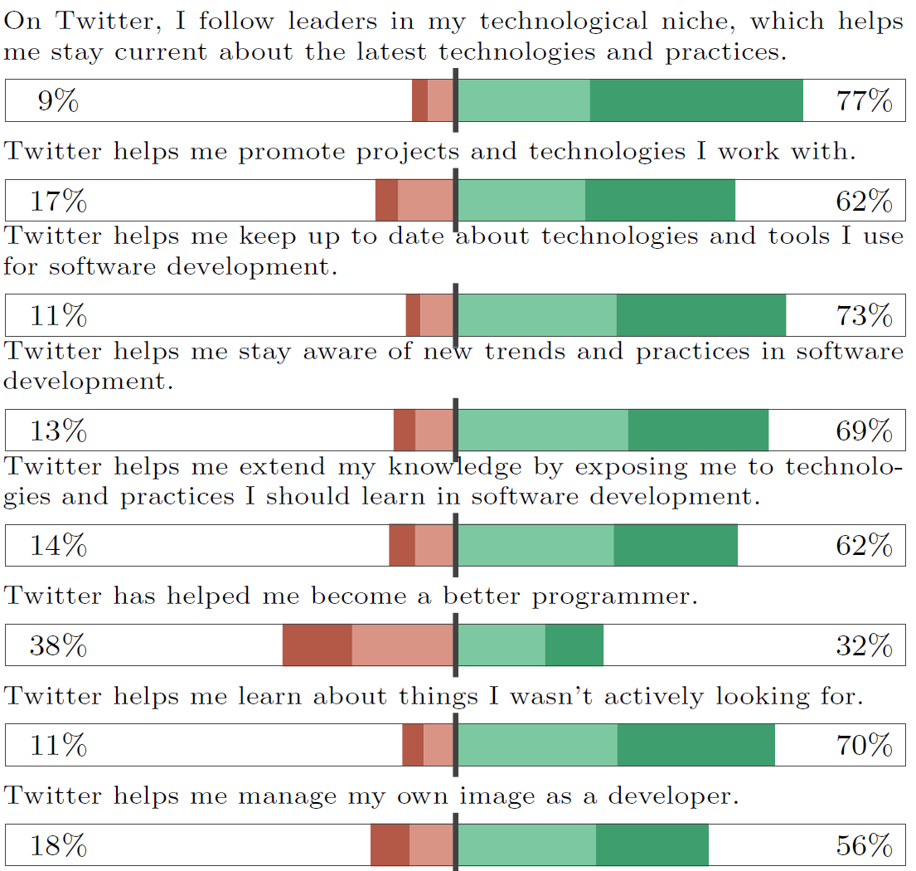
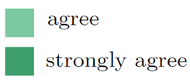
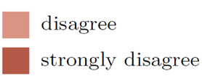
Twitterの評価結果(アンケート)

Slide 16
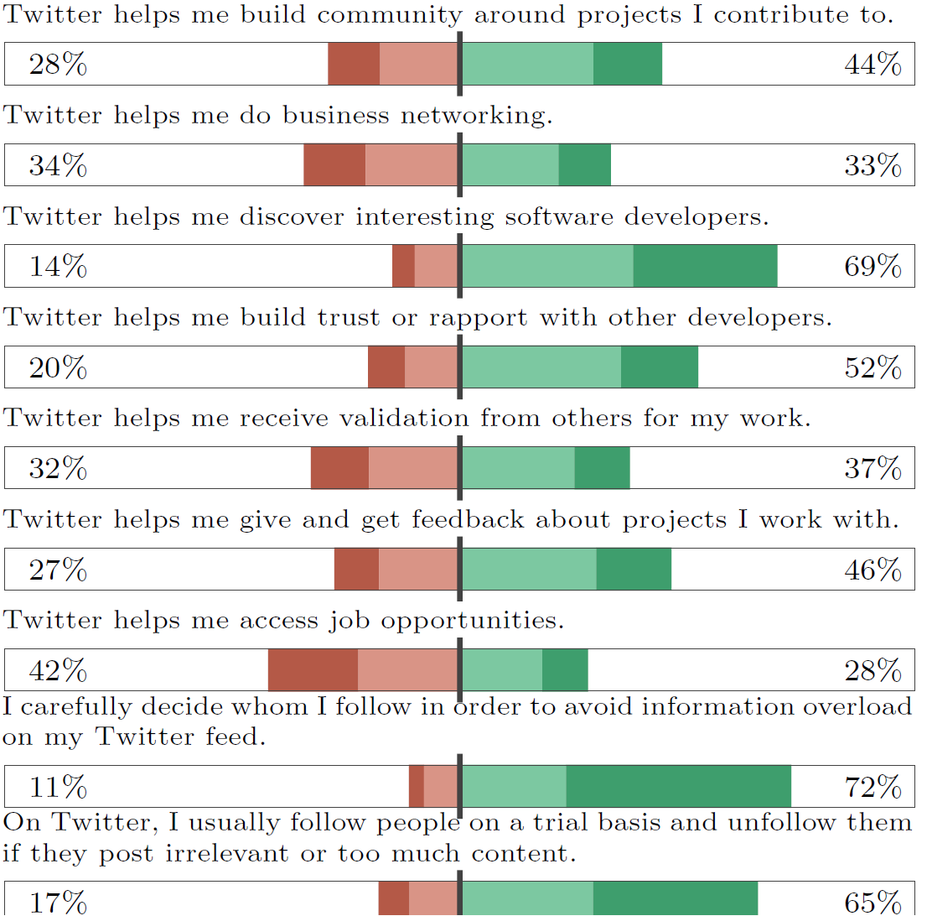

Slide 17
まとめ
Ｔｗｉｔｔｅｒがどのように役に立っているかを示した。
  専門家のフォロー
  最新のテクノロジーやニュースを得る。
Ｔｗｉｔｔｅｒを使っていない開発者の理由を示した。
  ノイズ、140文字制限
Twitterが個人や団体に情報を与えることは、今現在のため、コミュニティ存続のために必要であるといえるだろう。

